Slide 1
MERAIH DEVISA DARI EKSPOR FLORIKULTURA: PENGALAMAN MENEMBUS PASAR INTERNASIONAL
DULLAH DURAHMAN
KELOMPOK TANI ALAMANDA, KAB. SUKABUMI

Slide 2
TRIK MENEMBUS PASAR INTERMASIONAL ALA OPLOSAN POKTAN ALAMANDA
Standar Kualitas Produk
Jaringan
Penggunaan IT dengan Bijak
Memahami Regulasi Yang Berlaku

Slide 3
1. STANDAR KUALITAS PRODUK
Kementerian Pertanian telah menerbitkan Peraturan Menteri Pertanian Nomor 48/Permentan/OT.140/5/2013 tentang Pedoman Budidaya Florikultura Yang Baik dengan istilah yang kita kenal GHP (Good Handling Procedure).
Meningkatkan produksi dan produktivitas tanaman
Meningkatkan mutu produk dan efisiensi tanaman florikultura
Menjamin pelestarian, kesuburan lahan, penggunaan sumber daya dan sistem produksi yang berkelanjutan/ramah lingkungan
Menjamin kesehatan dan keselamatan pekerja
Menjamin keamanan konsumen
Meningkatkan daya saing dan peluang penerimaan oleh pasar internasional maupun domestik,
Meningkatkan kesejahteraan petani.

Slide 4
BUDIDAYA FLORI YANG BAIK MELIPUTI:
Kriteria
Registrasi dan sertifikasi
Dasar-dasar usaha tani (lahan, kelestarian lingkungan, tenaga kerja
Dasar-dasar budidaya (lahan, penggunaan benih/varietas, penanaman, pemupukan, perlindungan tanaman, pengairan, pengawasan, pencatatan dan penelusuran balik)
Tanaman hias dan bunga
Alat dan mesin pertanian
Pengaduan
Pencatatan
Evaluasi internal.

Slide 5
KEKUATAN DAYA SAING PRODUK
Menghadapi tuntutan konsumen adalah tugas utama Petani sebagai pelaku utama. Untuk itu petani harus memiliki keahlian menerapkan proses budidaya, penanganan pasca panen, dan pengolahan yang baik dan benar.
Hal yang harus dilakukan Petani:
Regitsrasi lahan
Memahami kaidah Good Agricultural Practicse (GAP)
Adanya Standar Operasional Prosedur (SOP) budidaya spesifik tanaman dan spesifik lokasi sesuai kaidah GAP
Memahami kaidah pengendalian hama terpadu (PHT) untuk menghasilkan produk yang aman, bermutu, ramah lingkungan dan berdaya saing
Memiliki buku catatan usaha tani yang sedang dilakukan
Penerapan pasca panen yang baik (Good Handling Prantices/GHP), serta penerapan pengolahan yang baik (Good Manufacturing Practices/GMC).

Slide 6
2. JARINGAN
Offline
Online

Slide 7
A. Jaringan Offline
Meliputi:
Pergaulan
Komunitas (Organisasi)
Tukar Info Lintas Produk

Slide 8
B. Jaringan Online
Twitter
Facebook
Whats App
Instagram
Google
BBM atau Blackberry Messenger
dan yang lainnya.

Slide 9
3. PENGGUNAAN IT DENGAN BIJAK
Peran teknologi digital komputer dalam dunia pertanian dapat berupa:
Informasi pertanian yang relevan dan tepat waktu
Informasi hasil-hasil penelitian dan inovasi teknologi di bidang pertanian
Membantu upaya peningkatan produksi komoditas pertanian, sehingga dapat tercapai pembangunan pertanian yang diharapkan
Informasi dan pengetahuan tentang ragam potensi pertanian
Efektifitas meningkatkan produksi dan keuntungan.
Media Jitu penyebaran informasi hasil produksi

Slide 10
4. PEMAHAMAN REGULASI YANG BERLAKU
Memahami regulasi atau aturan yang berlaku dan perdagangan internasional sangatlah penting. Terutama tentang karantina dan kepabeanan baik itu negara pengekspor maupun negara tujuan.
Memahami mekanisme transaksi dan distribusi dari setiap prosedur negara.

Slide 11
TAHAPAN PEMENUHAN STANDAR PASAR INTERNASIONAL GAYA ALAMANDA

Slide 12
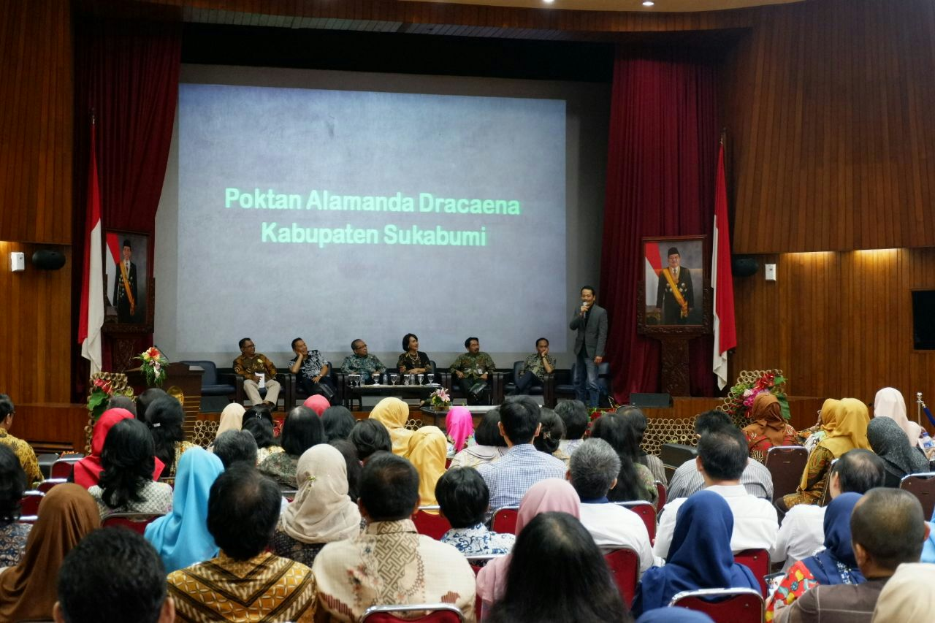
TAHAPAN PEMENUHAN STANDAR PASAR INTERNASIONAL GAYA ALAMANDA
TAHAPAN EDUKASI

Slide 13
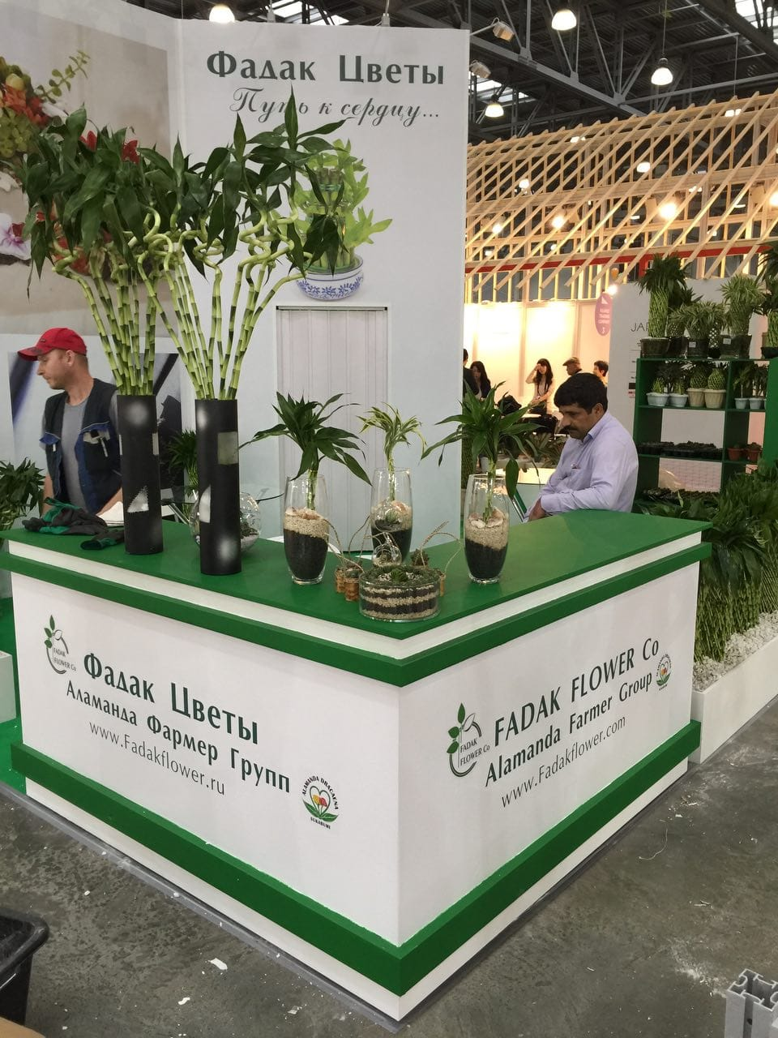
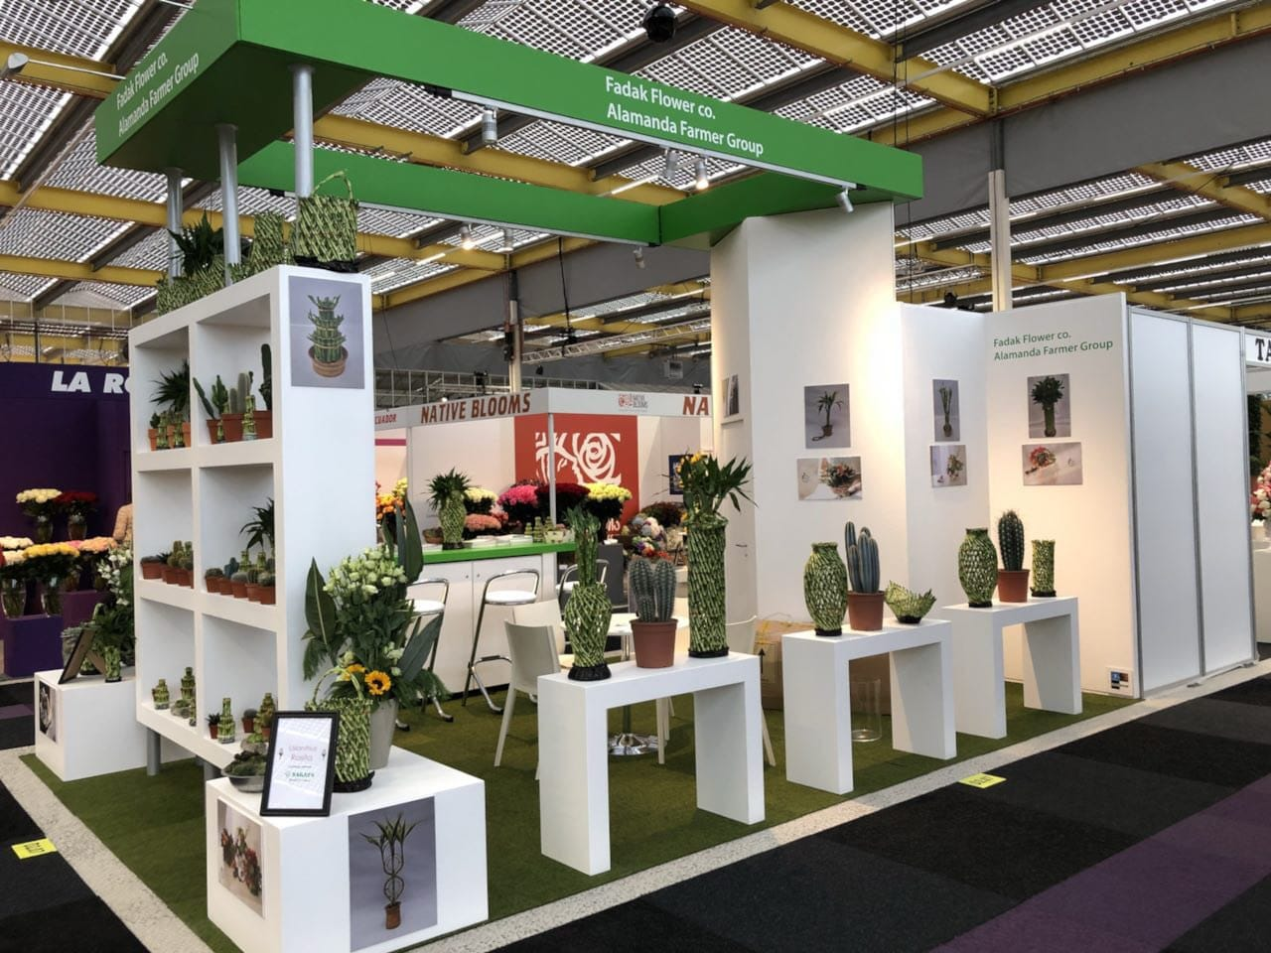
2. TAHAPAN PROMOSI
Mengikuti Pemeran di Beberapa Negara

Slide 14
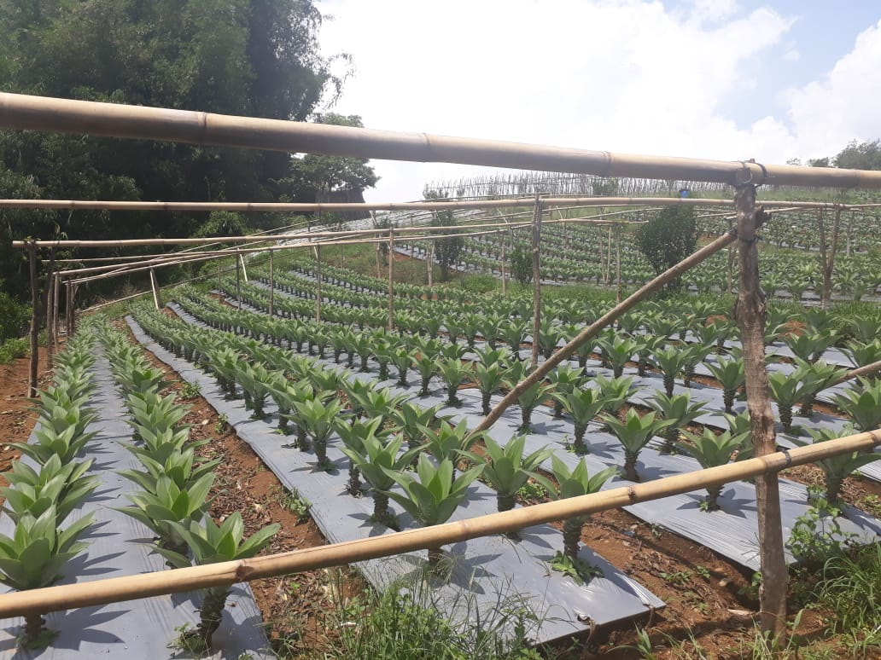
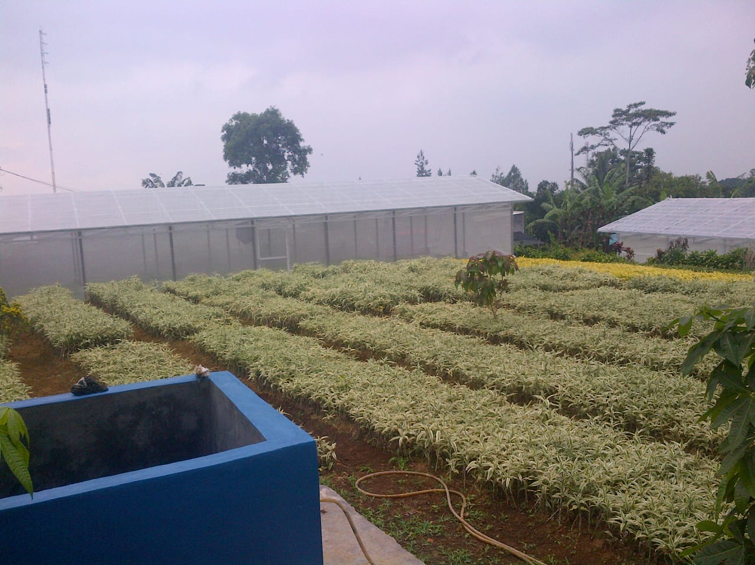
3. TAHAPAN PRODUKSI
a. KEBUN (Lahan Pertanian)

Slide 15
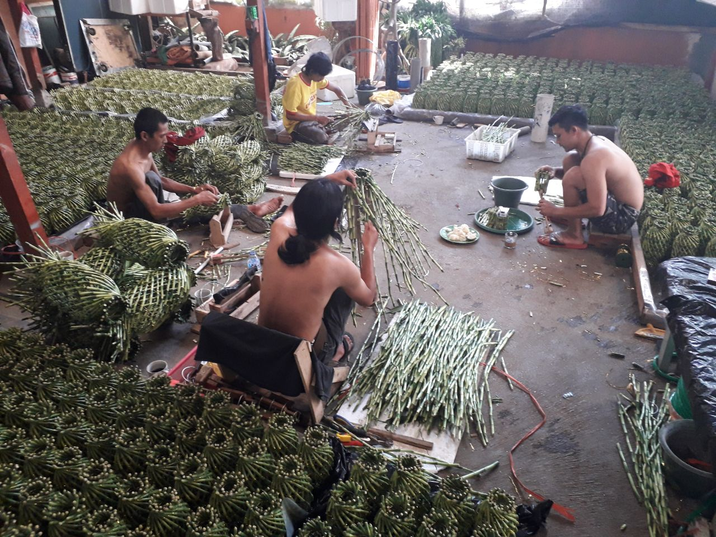
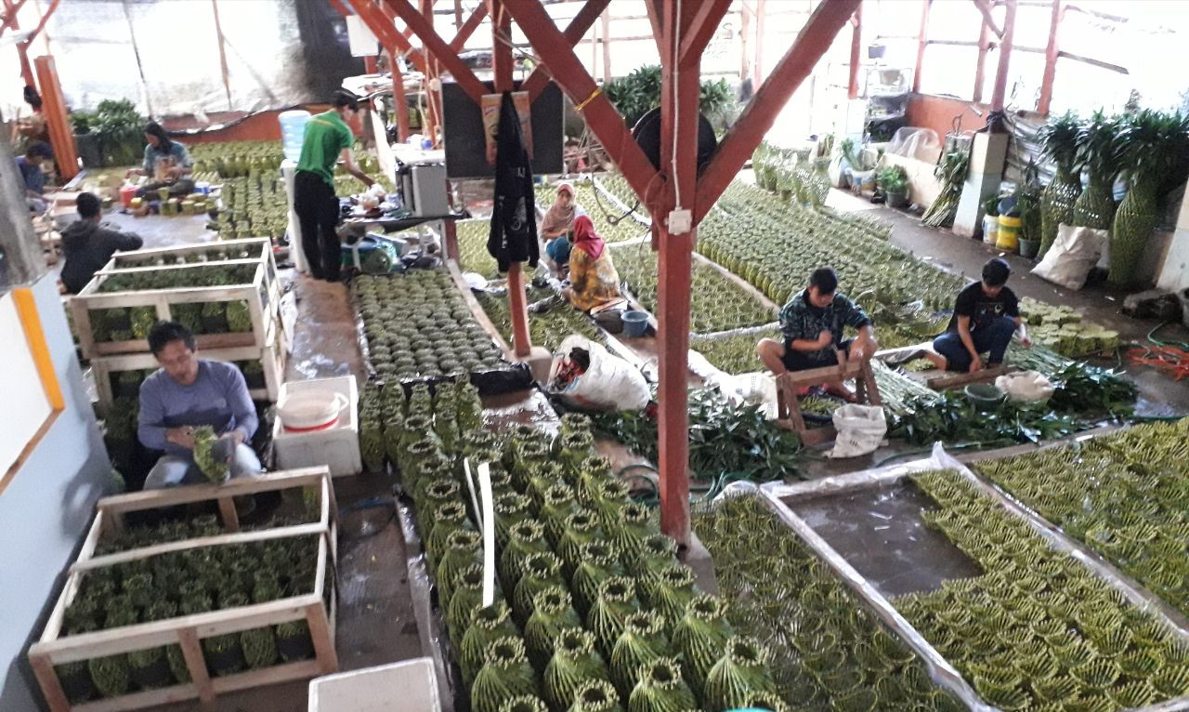
b. WorkShop (Bahasa Alamanda “GUDANG”)

Slide 16
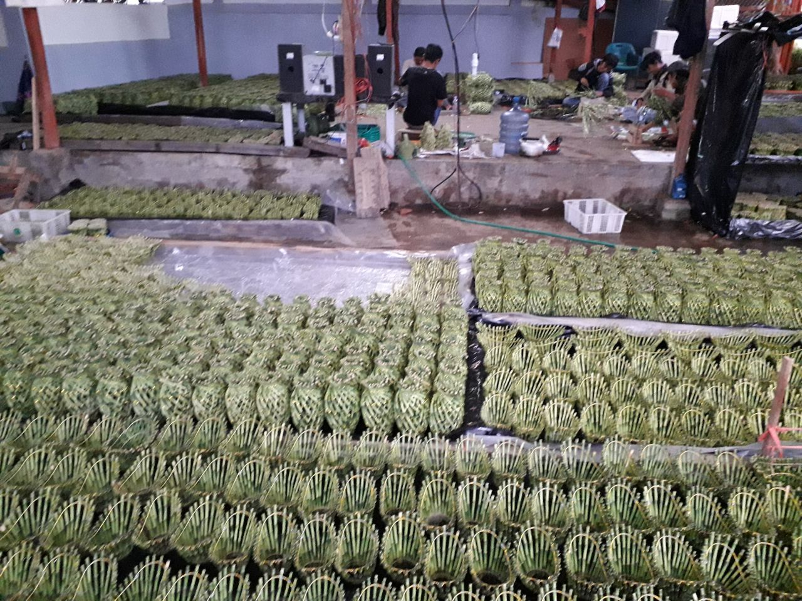
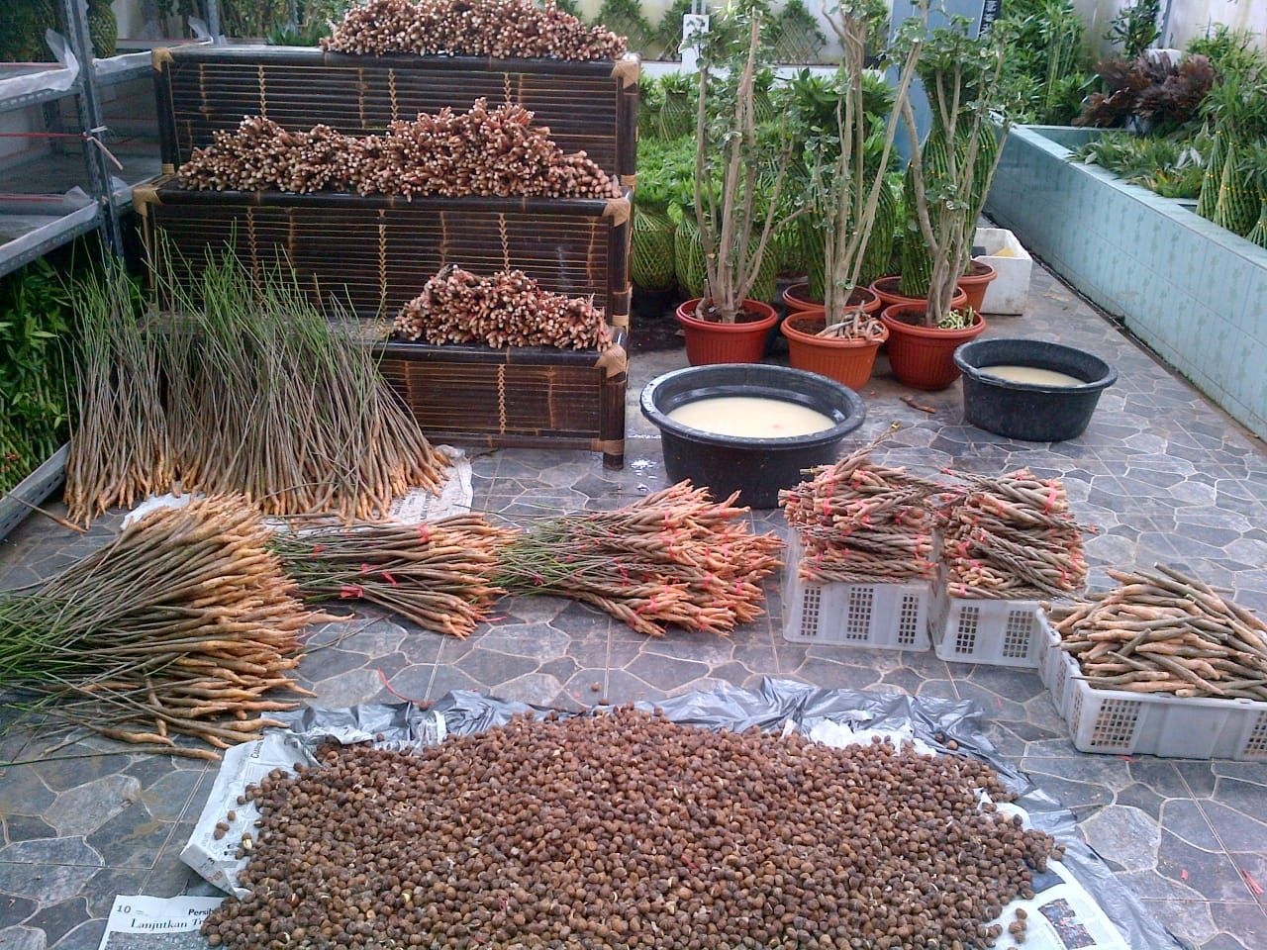

Slide 17
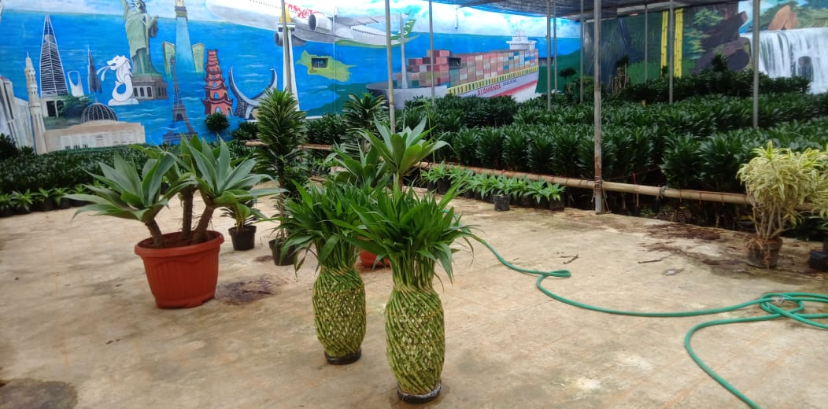

Slide 18
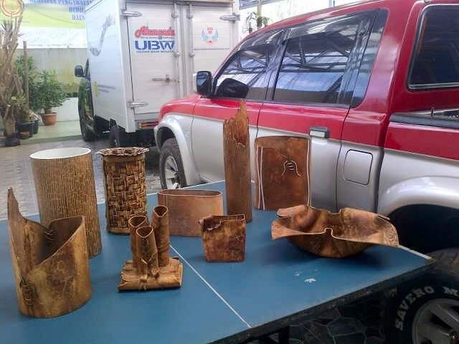
PRODUKSI
PENUNJANG
Inovasi Oplosan
Menjadi Potensi
Bisnis Besar

Slide 19
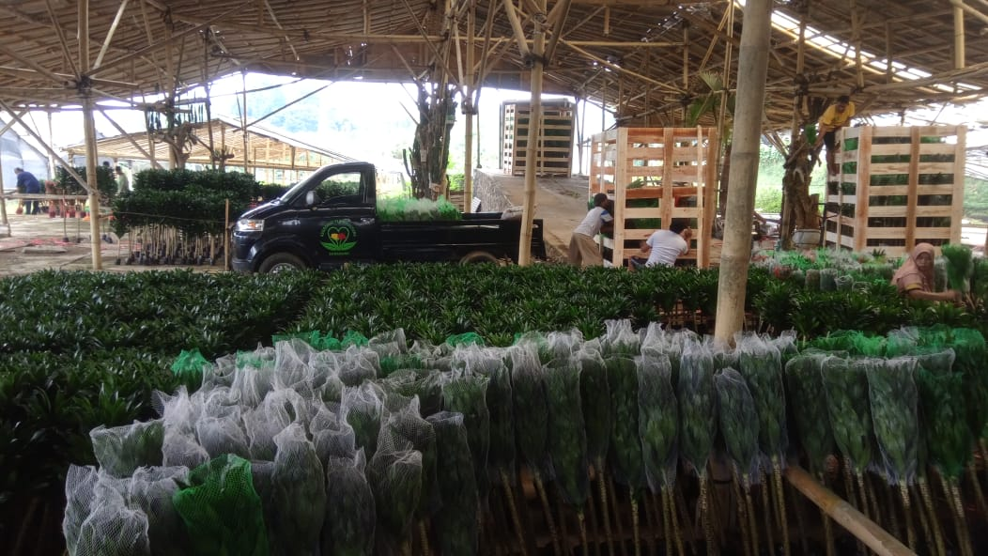
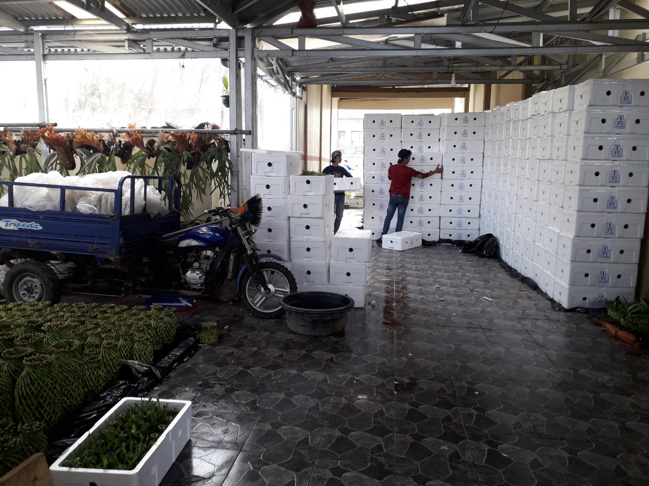
c. PACKING (Bahasa ALAMANDA Paking)

Slide 20
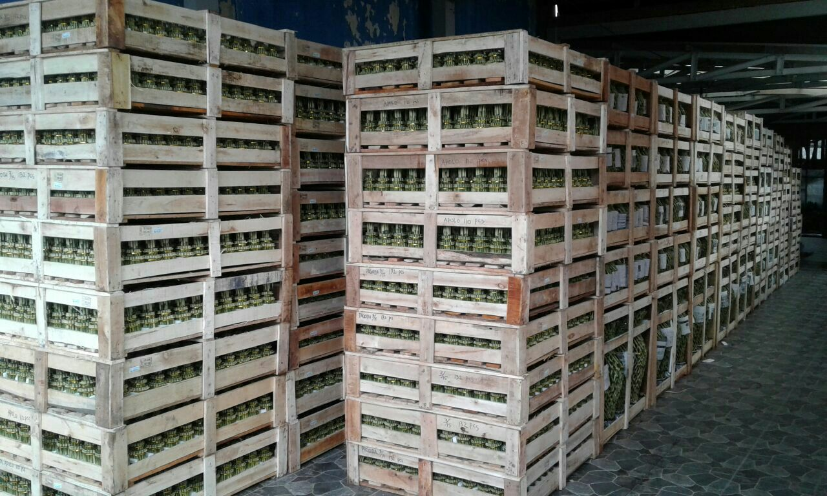
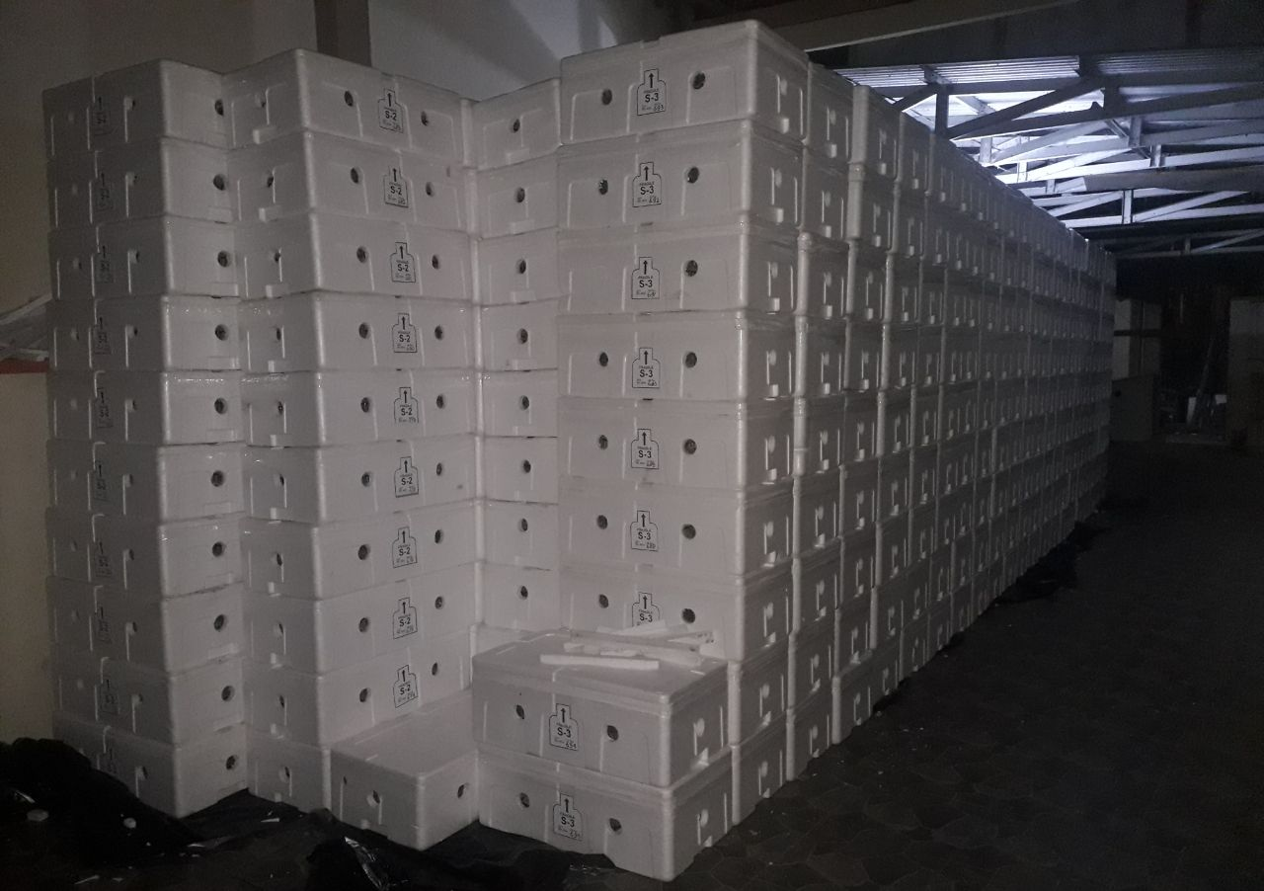

Slide 21
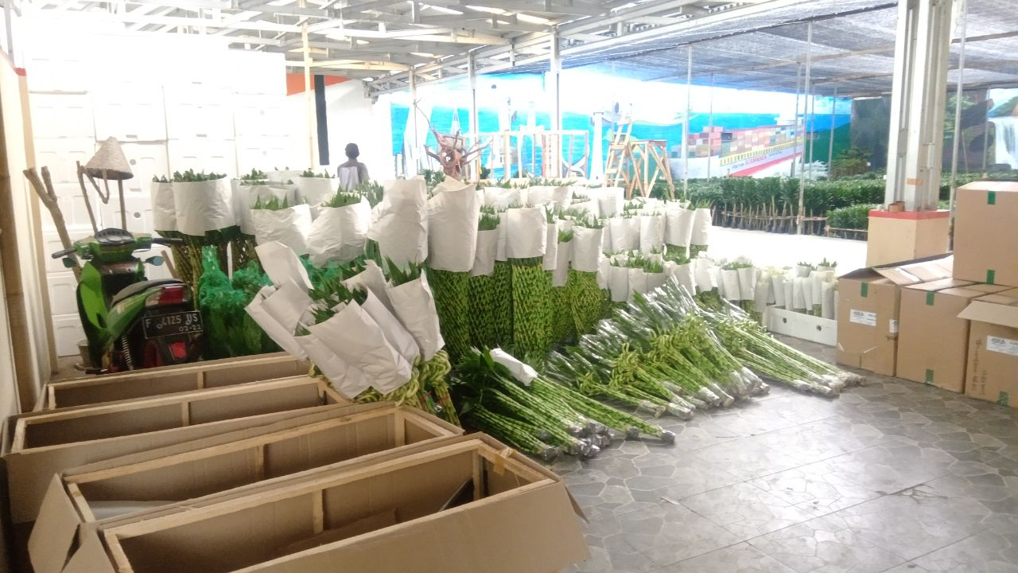
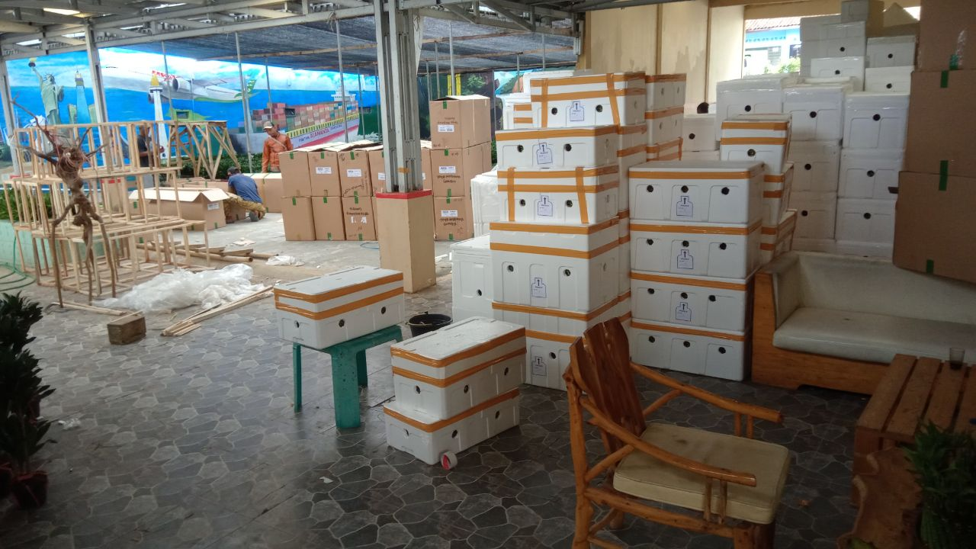
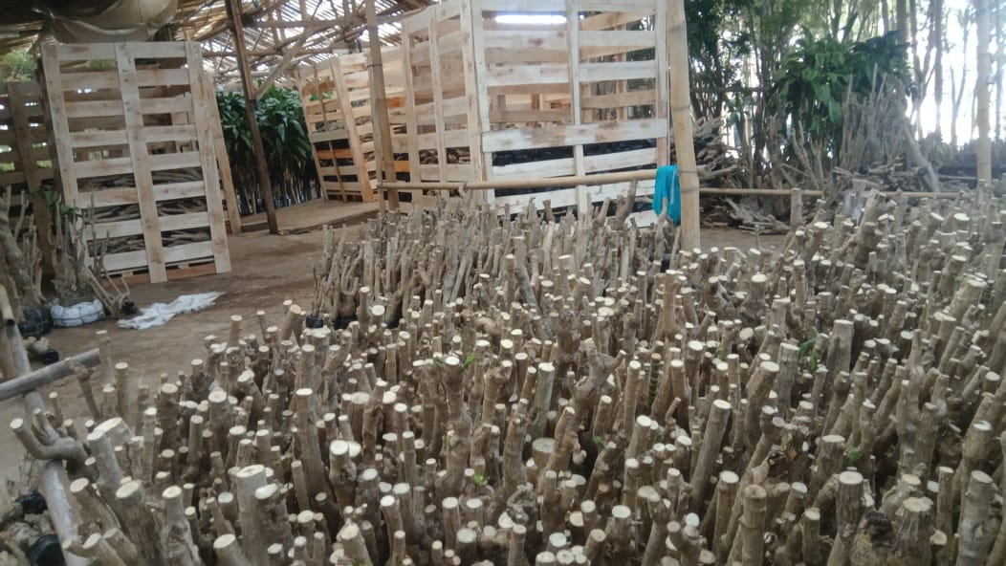

Slide 22
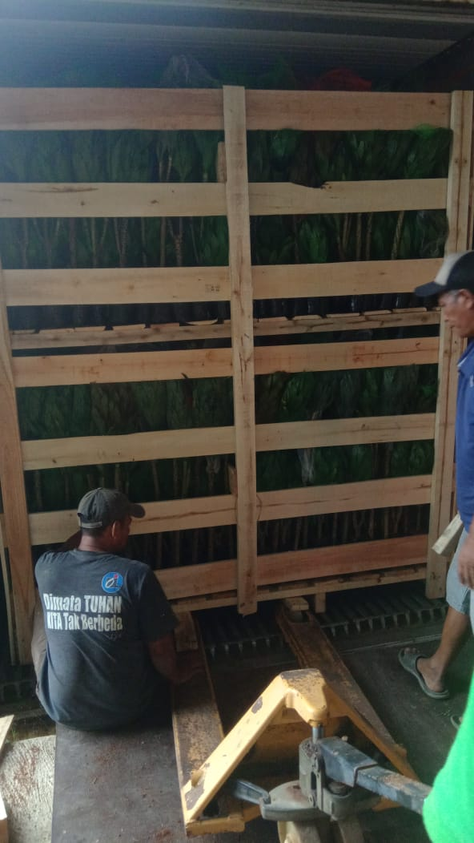
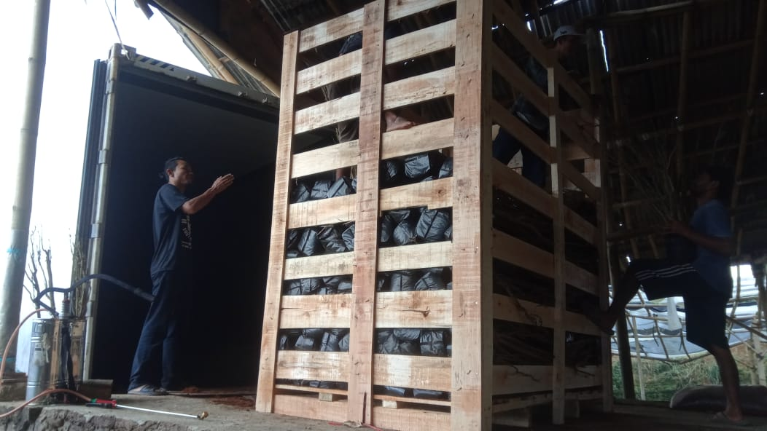
d. STUFFING CONTAINER (Bahasa Alamanda “STAPING”)

Slide 23
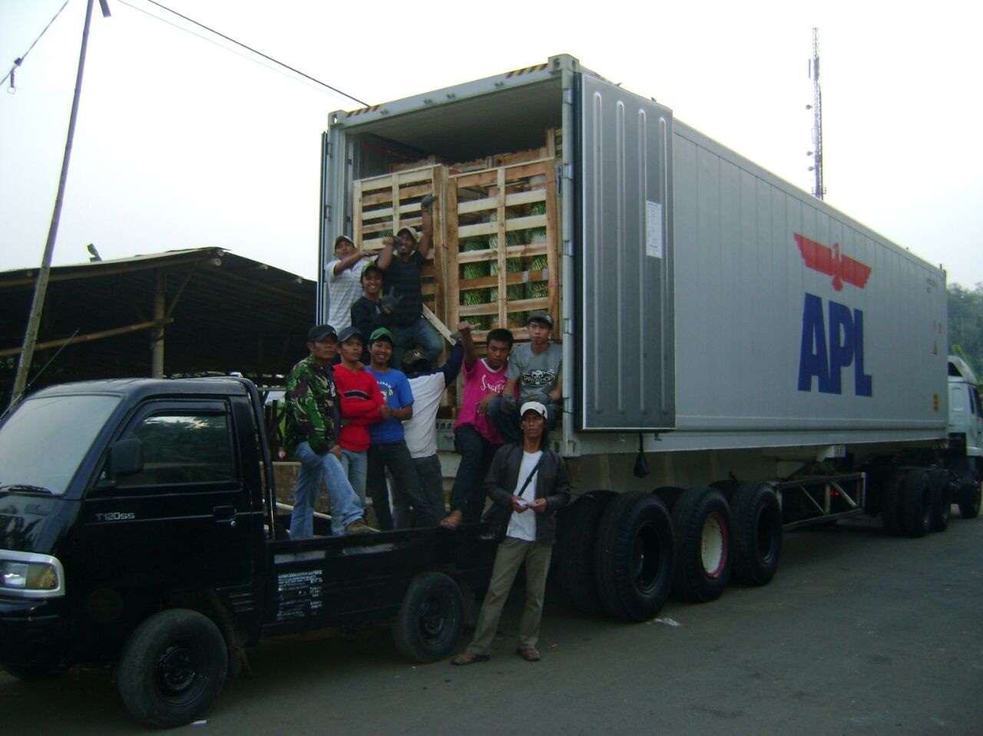
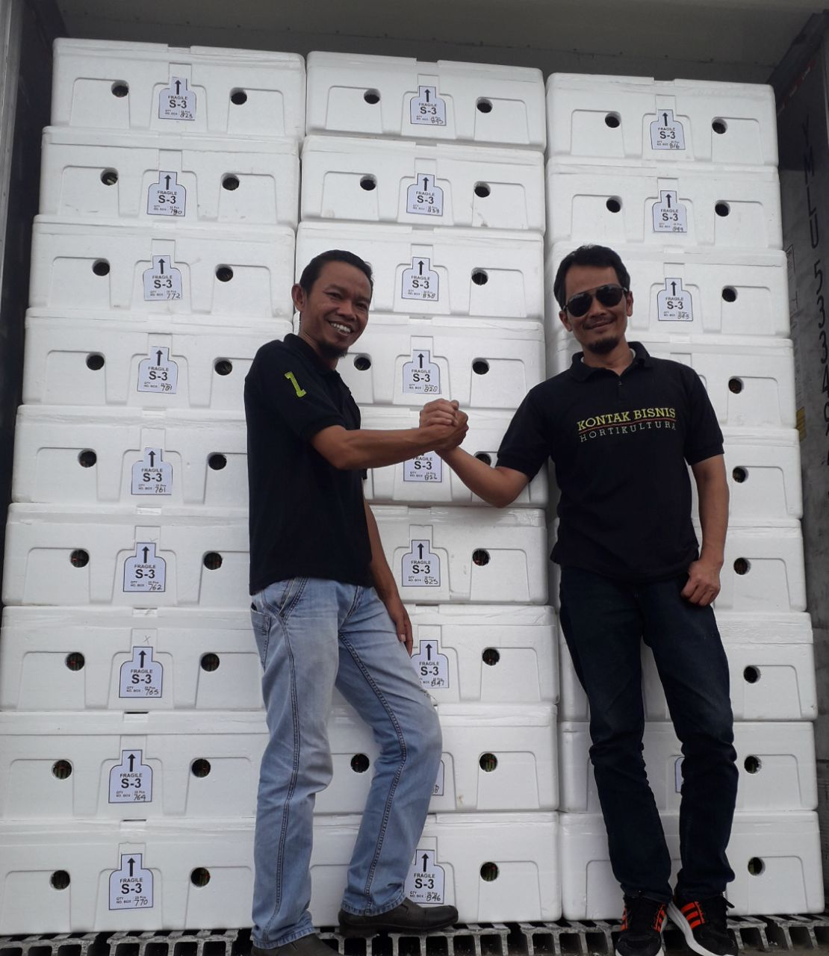

Slide 24
PENUTUP
Demikian sekelumit cerita tentang ekspor ala PADEPOKAN OPLOSAN POKTAN ALAMANDA LERENG GEDE PANGRANGO SUKABUMI JAWABARAT ini.
Semoga bermanfaat dan menjadi inspirasi untuk bapak ibu sekalian.
Sekian.. Salam Virus Cinta dan Jangan Lupa Bahagia.. Click..
Wassalamu’alaikum warohmatullohi wabarokatuh
PETANI INDONESIA BISAAAAAA…
MERDEKA !!!!..............

